Slide 1
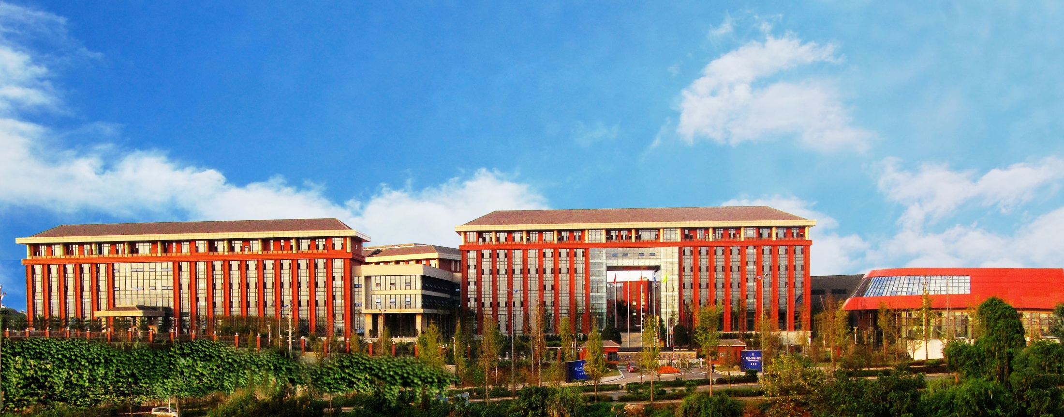
GB 14023-2011
车辆、船和内燃机 无线电骚扰特性 用于保护车外接收机的限值和测量方法
EMC标准培训
主讲人：夏欢
单一位：中国汽车工程研究院股份有限公司EMC检测部

Slide 2
培训提纲
1
标准概述
2
测量仪器
2
3
测量方法
4
测量流程
5
评定方法

Slide 3
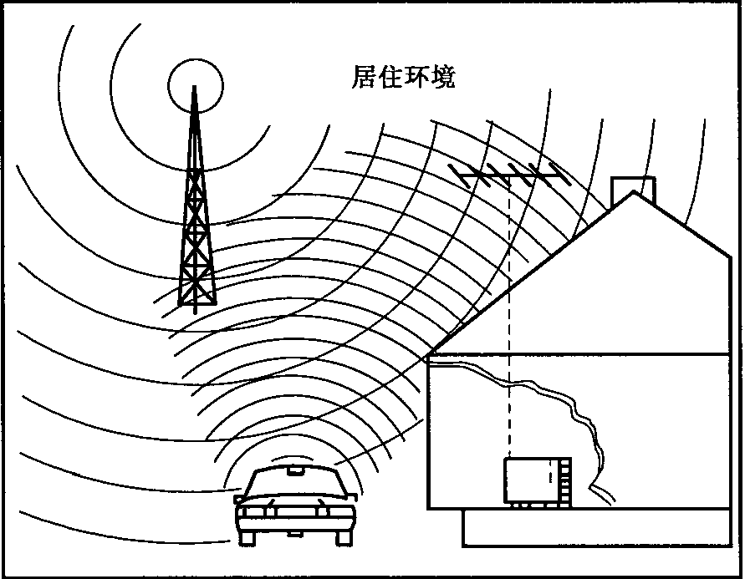
一、标准概述
测试范围
车辆、船和内燃机（电驱动）
目的
保护车外接收机（对离车辆
10米范围内的广播接收机提供
保护）
频段
30MHz-1000MHz
国际标准区别
等同采用国际无线电干扰特别委员会出版物 IEC/CISPR 12:2009
Notes:
居住环境：
广播接收机：

Slide 4
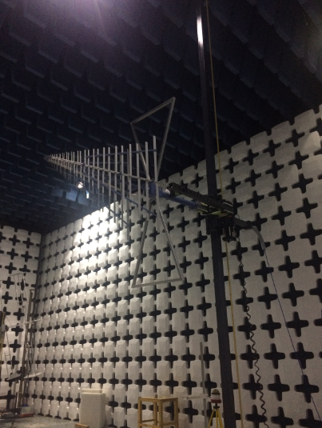
二、测量仪器
天线
由天线、馈线和测量仪器组成的测量系统，在30MHz～1000MHz频率范围内，其测量电场强度的准确度为±3dB。
频率准确度应优于±1% 。
只要能归一化到基准天线，任何线性极化的接收天线均可采用
Notes:
天线：
基准天线：

Slide 5
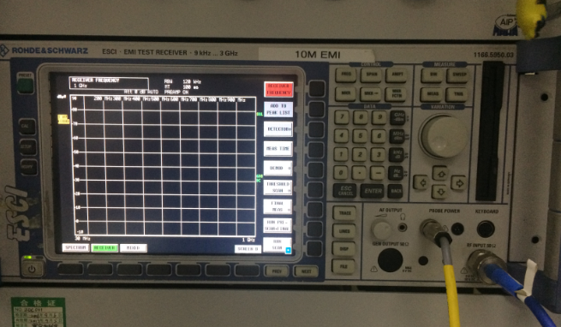
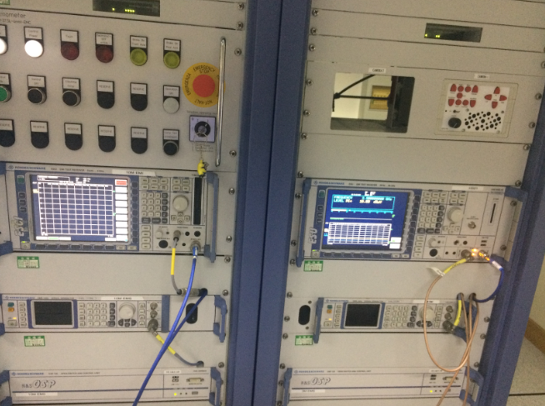
二、测量仪器
接收机
频率范围 MHz | 峰值检波器 |  |  | 准峰值检波器 |  |  | 平均值检波器
 | 带宽 | 步长 | 驻留时间 | 带宽 | 步长 | 驻留时间 | 带宽 | 步长 | 驻留时间
30-1000 | 120kHz | 50kHz | 5ms | 120kHz | 50kHz | 1s | 120kHz | 50kHz | 5ms
对于纯粹的宽带骚扰，最大扫频步长可以增大到某个不大于带宽的值
Notes:
带宽：
步长：
驻留时间：

Slide 6
二、测量仪器
接收机的检波器：
峰值检波器 PK
测试速度快，测量波形的瞬时最大值；通常作为初测，减少测试时间
PK≥QP≥AV（连续波时相等）
准峰值检波器 QP
测试速度慢，表现测量信号能量的大小
准峰值检波器根据信号的重复频率来给予不同的权重值，在测量周期内的检波器输出既与脉冲幅度有关，又与脉冲重复频率有关。
平均值检波器 AV
测试速度慢，输出电压为所加信号包络平均值
检波器的充放电时间常数相同，特别适用于对连续波的测量

Slide 7
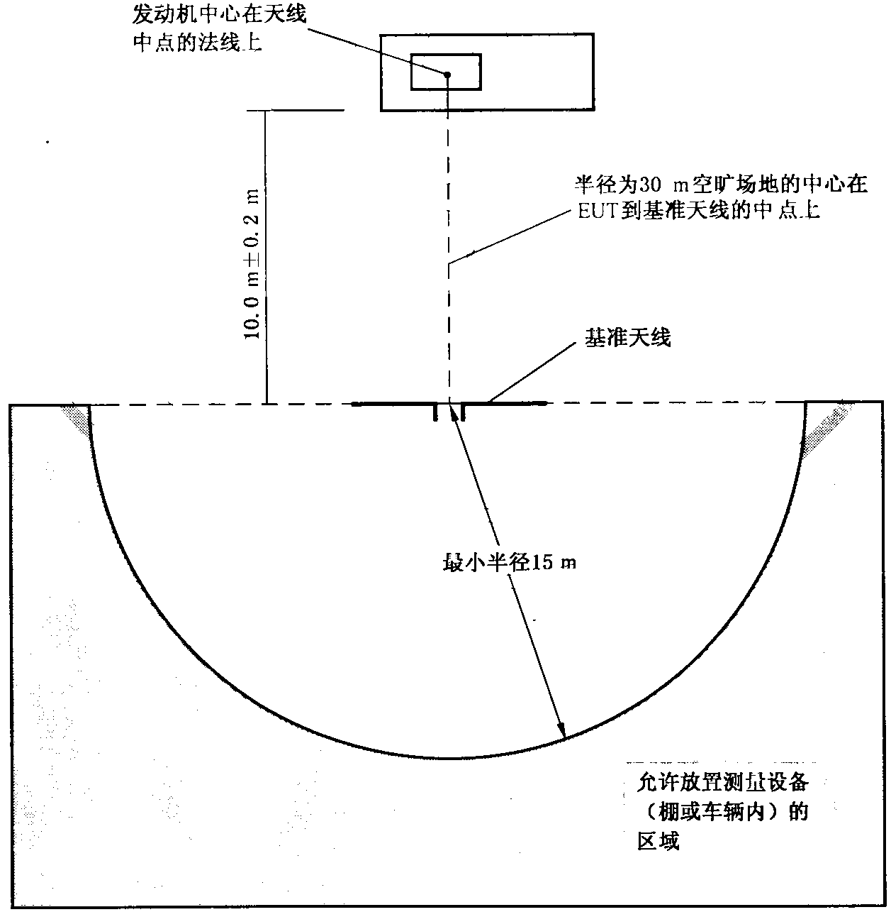
二、测量仪器
测量场地
户外试验场地（OTS）
环境噪声电平应比规
定的骚扰限值至少低6dB，
有意的发射载体除外
该场地也可使用3m测距

Slide 8
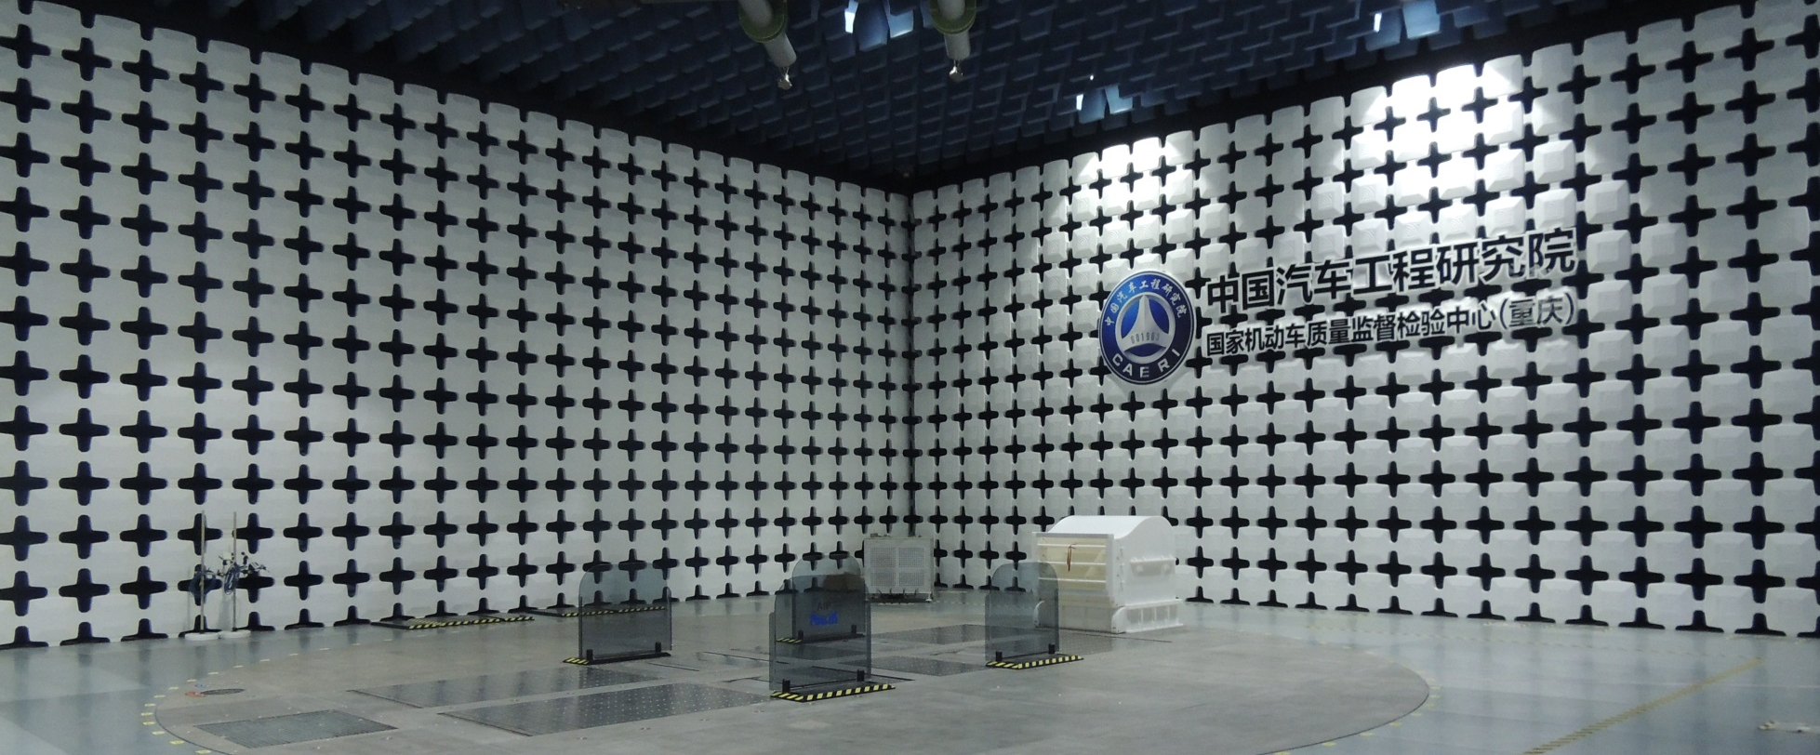
二、测量仪器
测量场地
装有吸波材料的屏蔽室（ALSE）
环境噪声电平应比规定的骚扰限值至少低6dB。

Slide 9
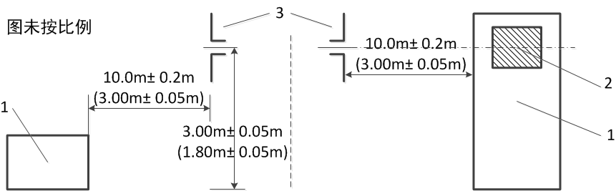
三、测量方法
测试布置图
应在车辆或船左右两侧进行测量 ；
垂直极化
水平极化
测量辐射骚扰的天线位置
说明：
1——受试设备
2——发动机中心在天线中心的法线上
3——天线

Slide 10
三、测量方法
测试布置图
天线的多个位置（仅适用于3m测距）；
典型对数周期天线的3dB天线波束宽度近似为60°，在3m测量距离时，这种天线将产生大约3.5m的照射宽度，因此8m长车辆的每一侧要求有3个天线位置才能覆盖测试整个车辆的辐射特性
3m
3.5m
8m

Slide 11
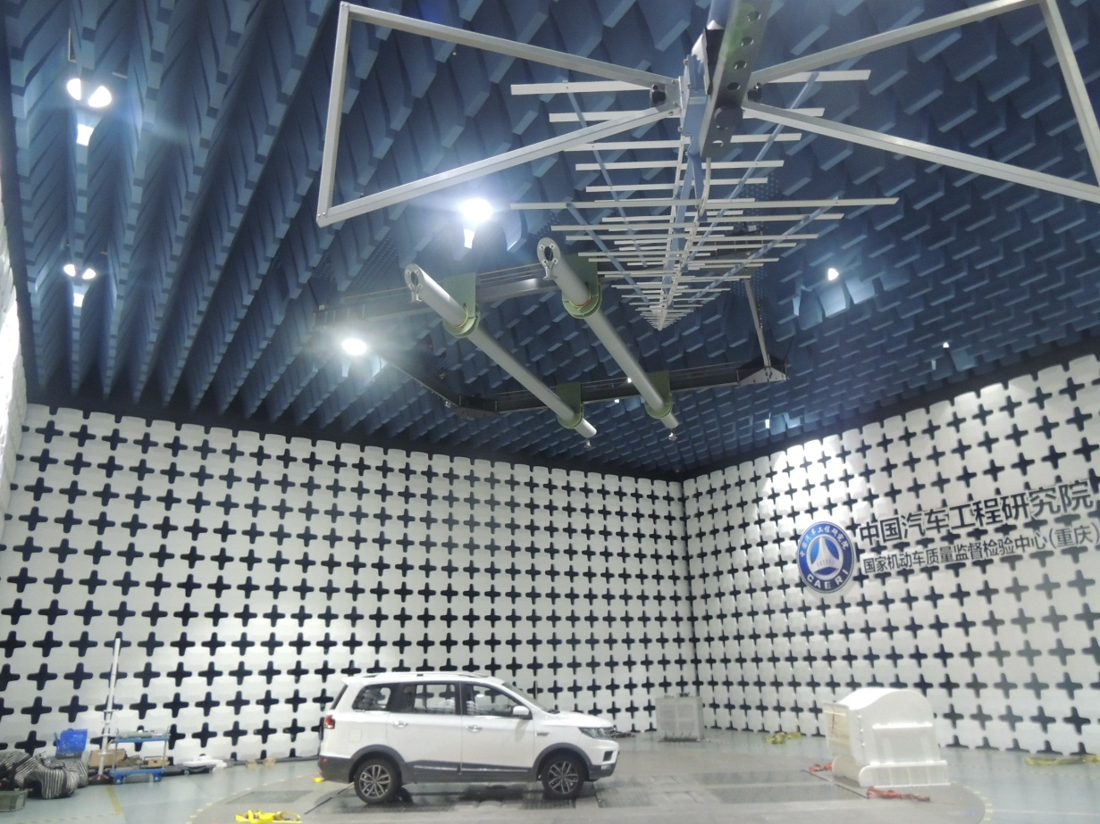
三、测量方法
测试布置实例

Slide 12
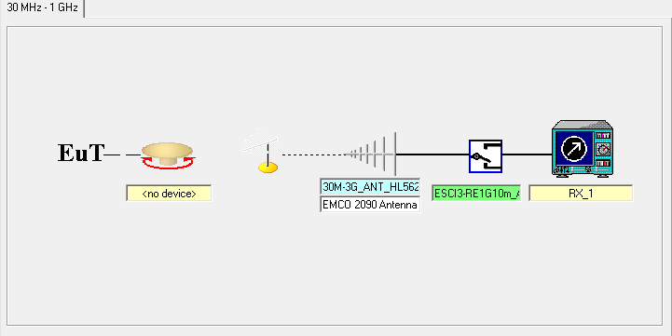
三、测量方法
测试系统连接图
由暗室、转台、天线、馈线和接收机组成的测量系统

Slide 13
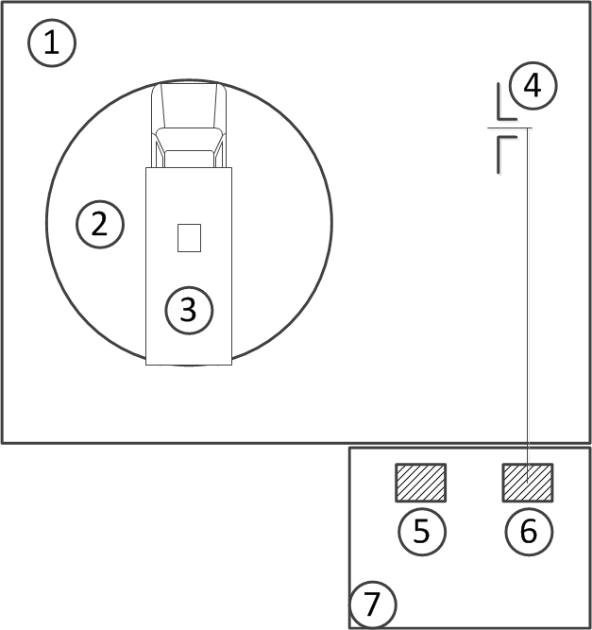
三、测量方法
测试系统连接图及概述
1、十米法暗室
2、转台
3、被测车辆
4、天线
5、控制电脑
6、接收机
7、控制室

Slide 14
三、测量方法
车辆试验条件
“车辆通电、发动机不运行”模式的运行情况：
——点火开关打开。
——发动机不运行。
——车辆的电气系统都处于正常运行模式。
所有可连续运行的含有>9kHz内置振荡器或重复信号的设备，都应处于正常运行模式。
“发动机运行”模式的运行情况：
内燃机驱动的车辆（达到发动机转速要求）
电动机驱动的车辆（达到车速要求，40km/h恒速/最大车速运行）
混合动力系统驱动的车辆（达到车速要求/单独要求）
缸 数 | 发动机转速（r/min）
单 缸 | 2500±250
多 缸 | 1500±150

Slide 15
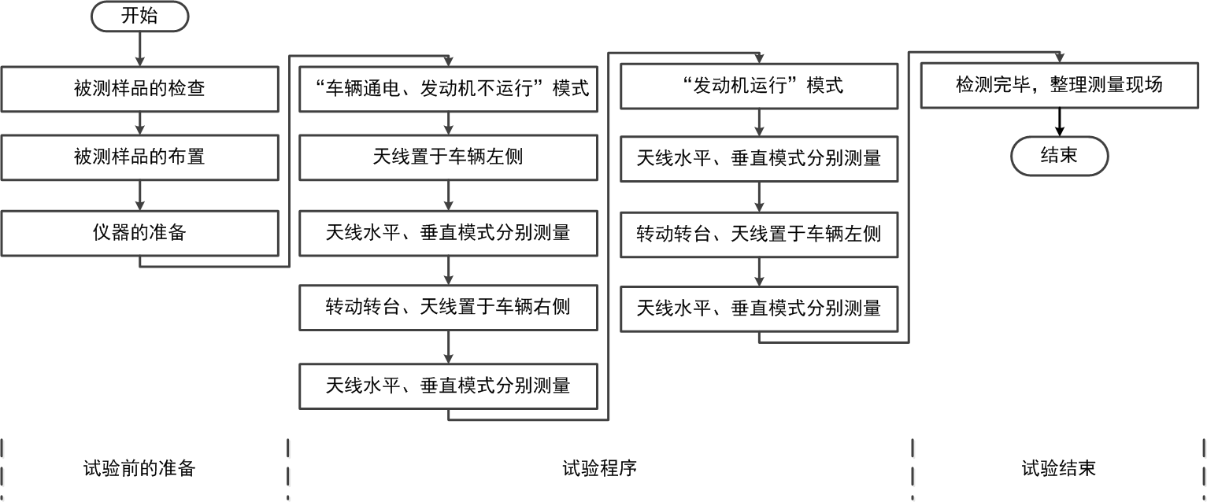
四、测量流程
测量流程图

Slide 16
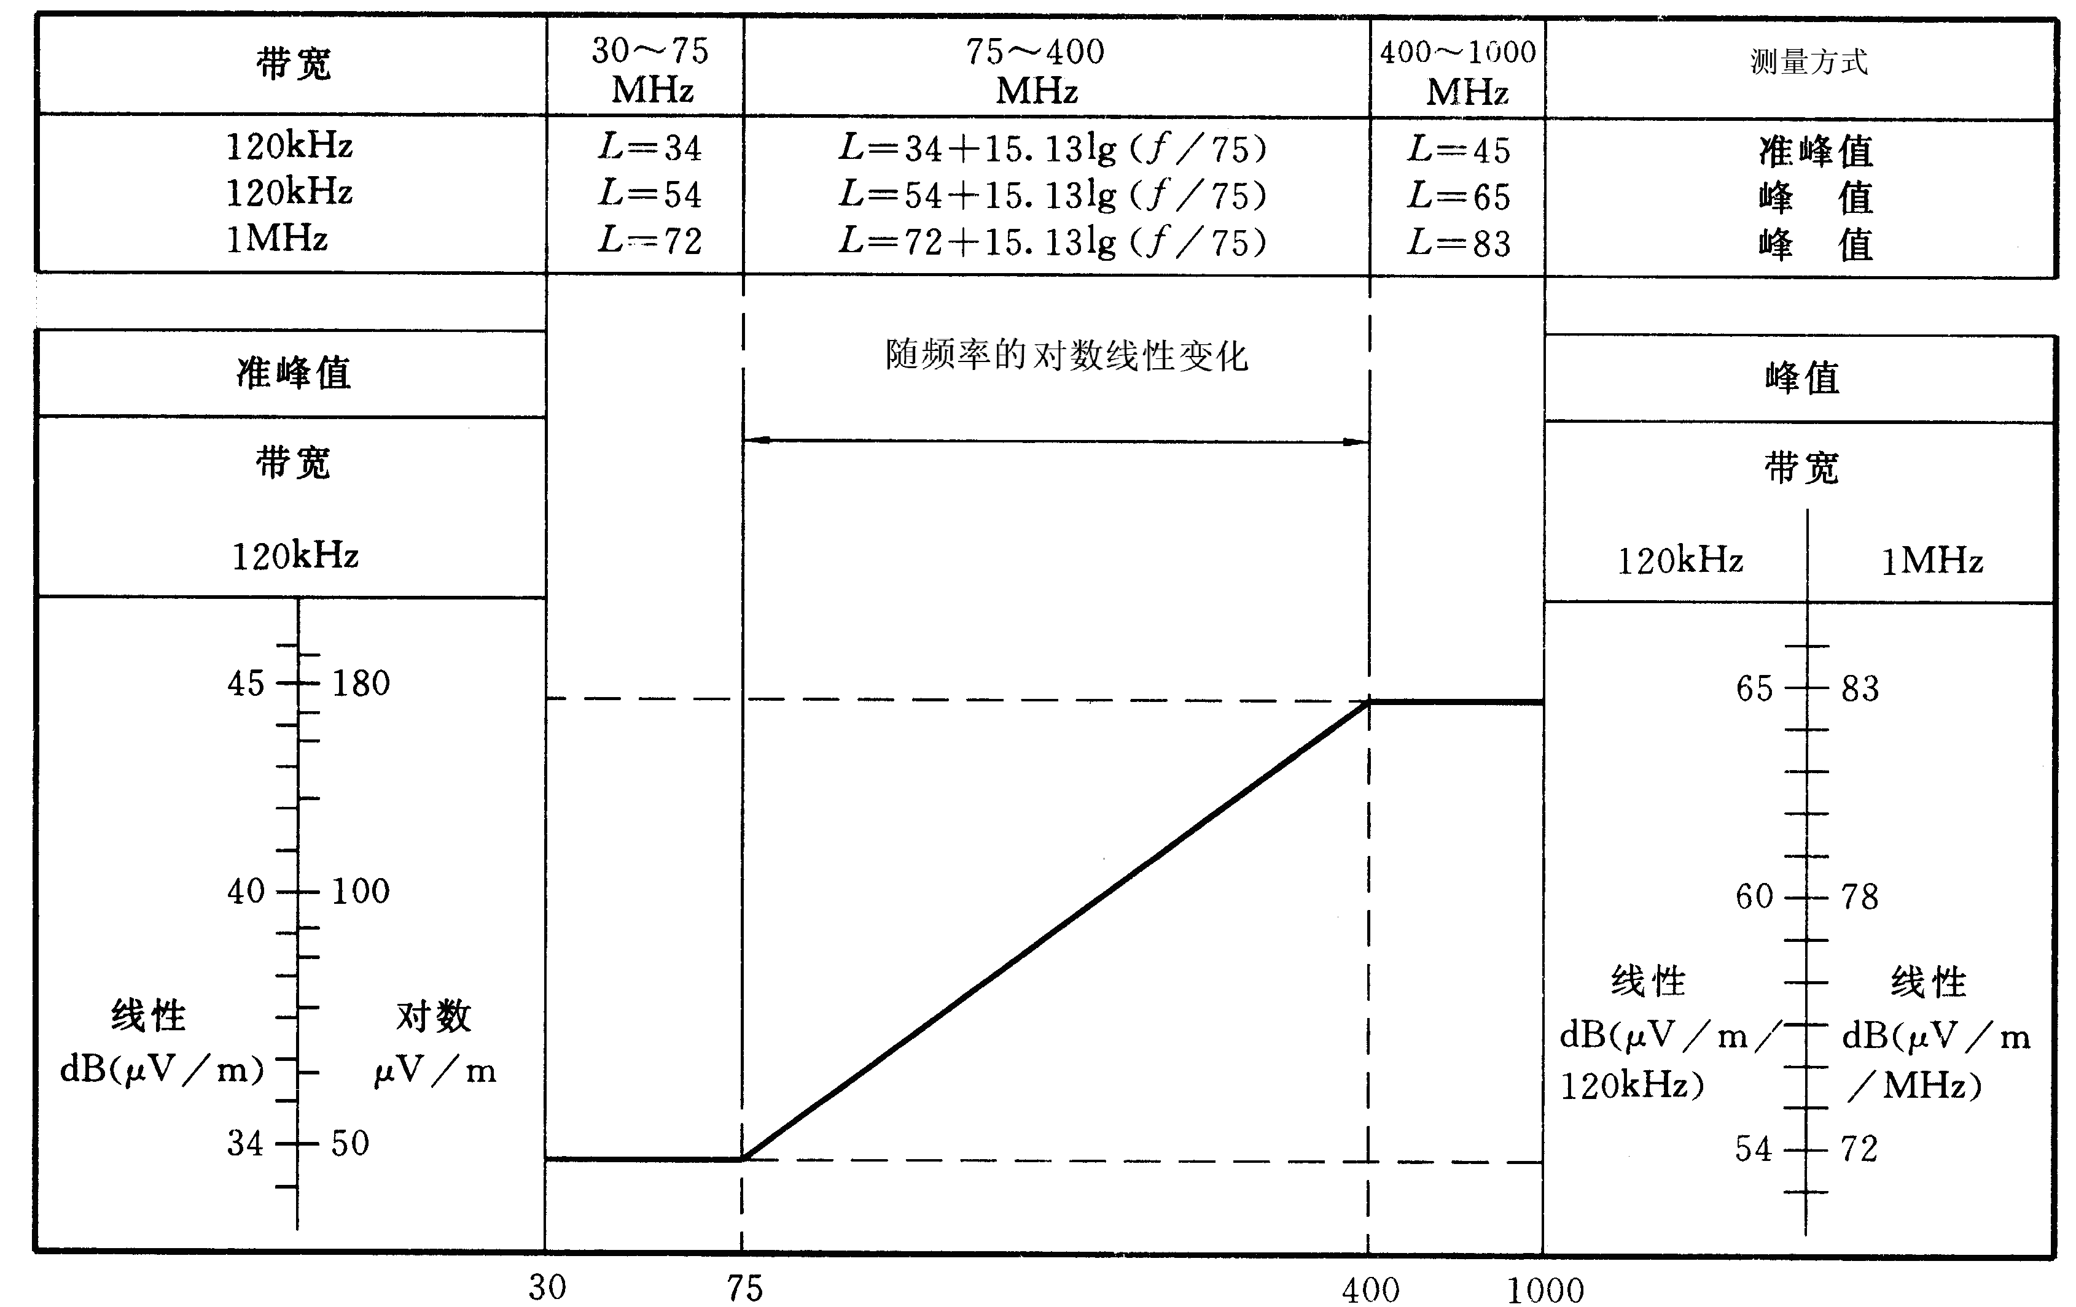
五、评定方法
峰值和准峰值检波器限值
峰值或准峰值限值，车辆/船/装置在“发动机运转”的模式下。

Slide 17
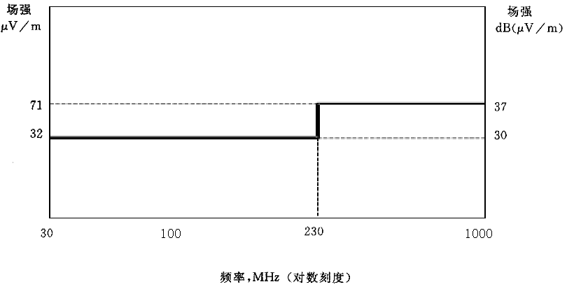
五、评定方法
平均值检波器限值
平均值限值，车辆/船/装置在“上电且发动机不运行”的模式下；

Slide 18
五、评定方法
测试软件中设置的骚扰限值
对新产品系列中的样品车辆进行测量，测量结果应该比规定限值少2dB。

Slide 19
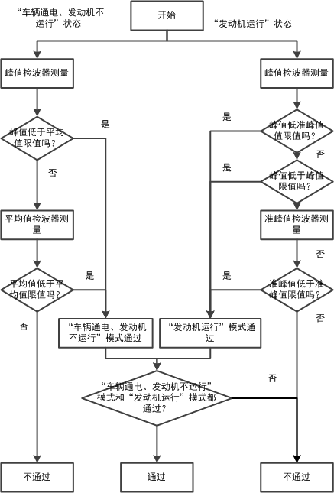
五、评定方法
判定符合性方法流程图
由于峰值测试结果通常大于平均值限值
由于峰值测试结果通常大于准峰值值限值

Slide 20
五、评定方法
测量结果实例

Slide 21


